Slide 1
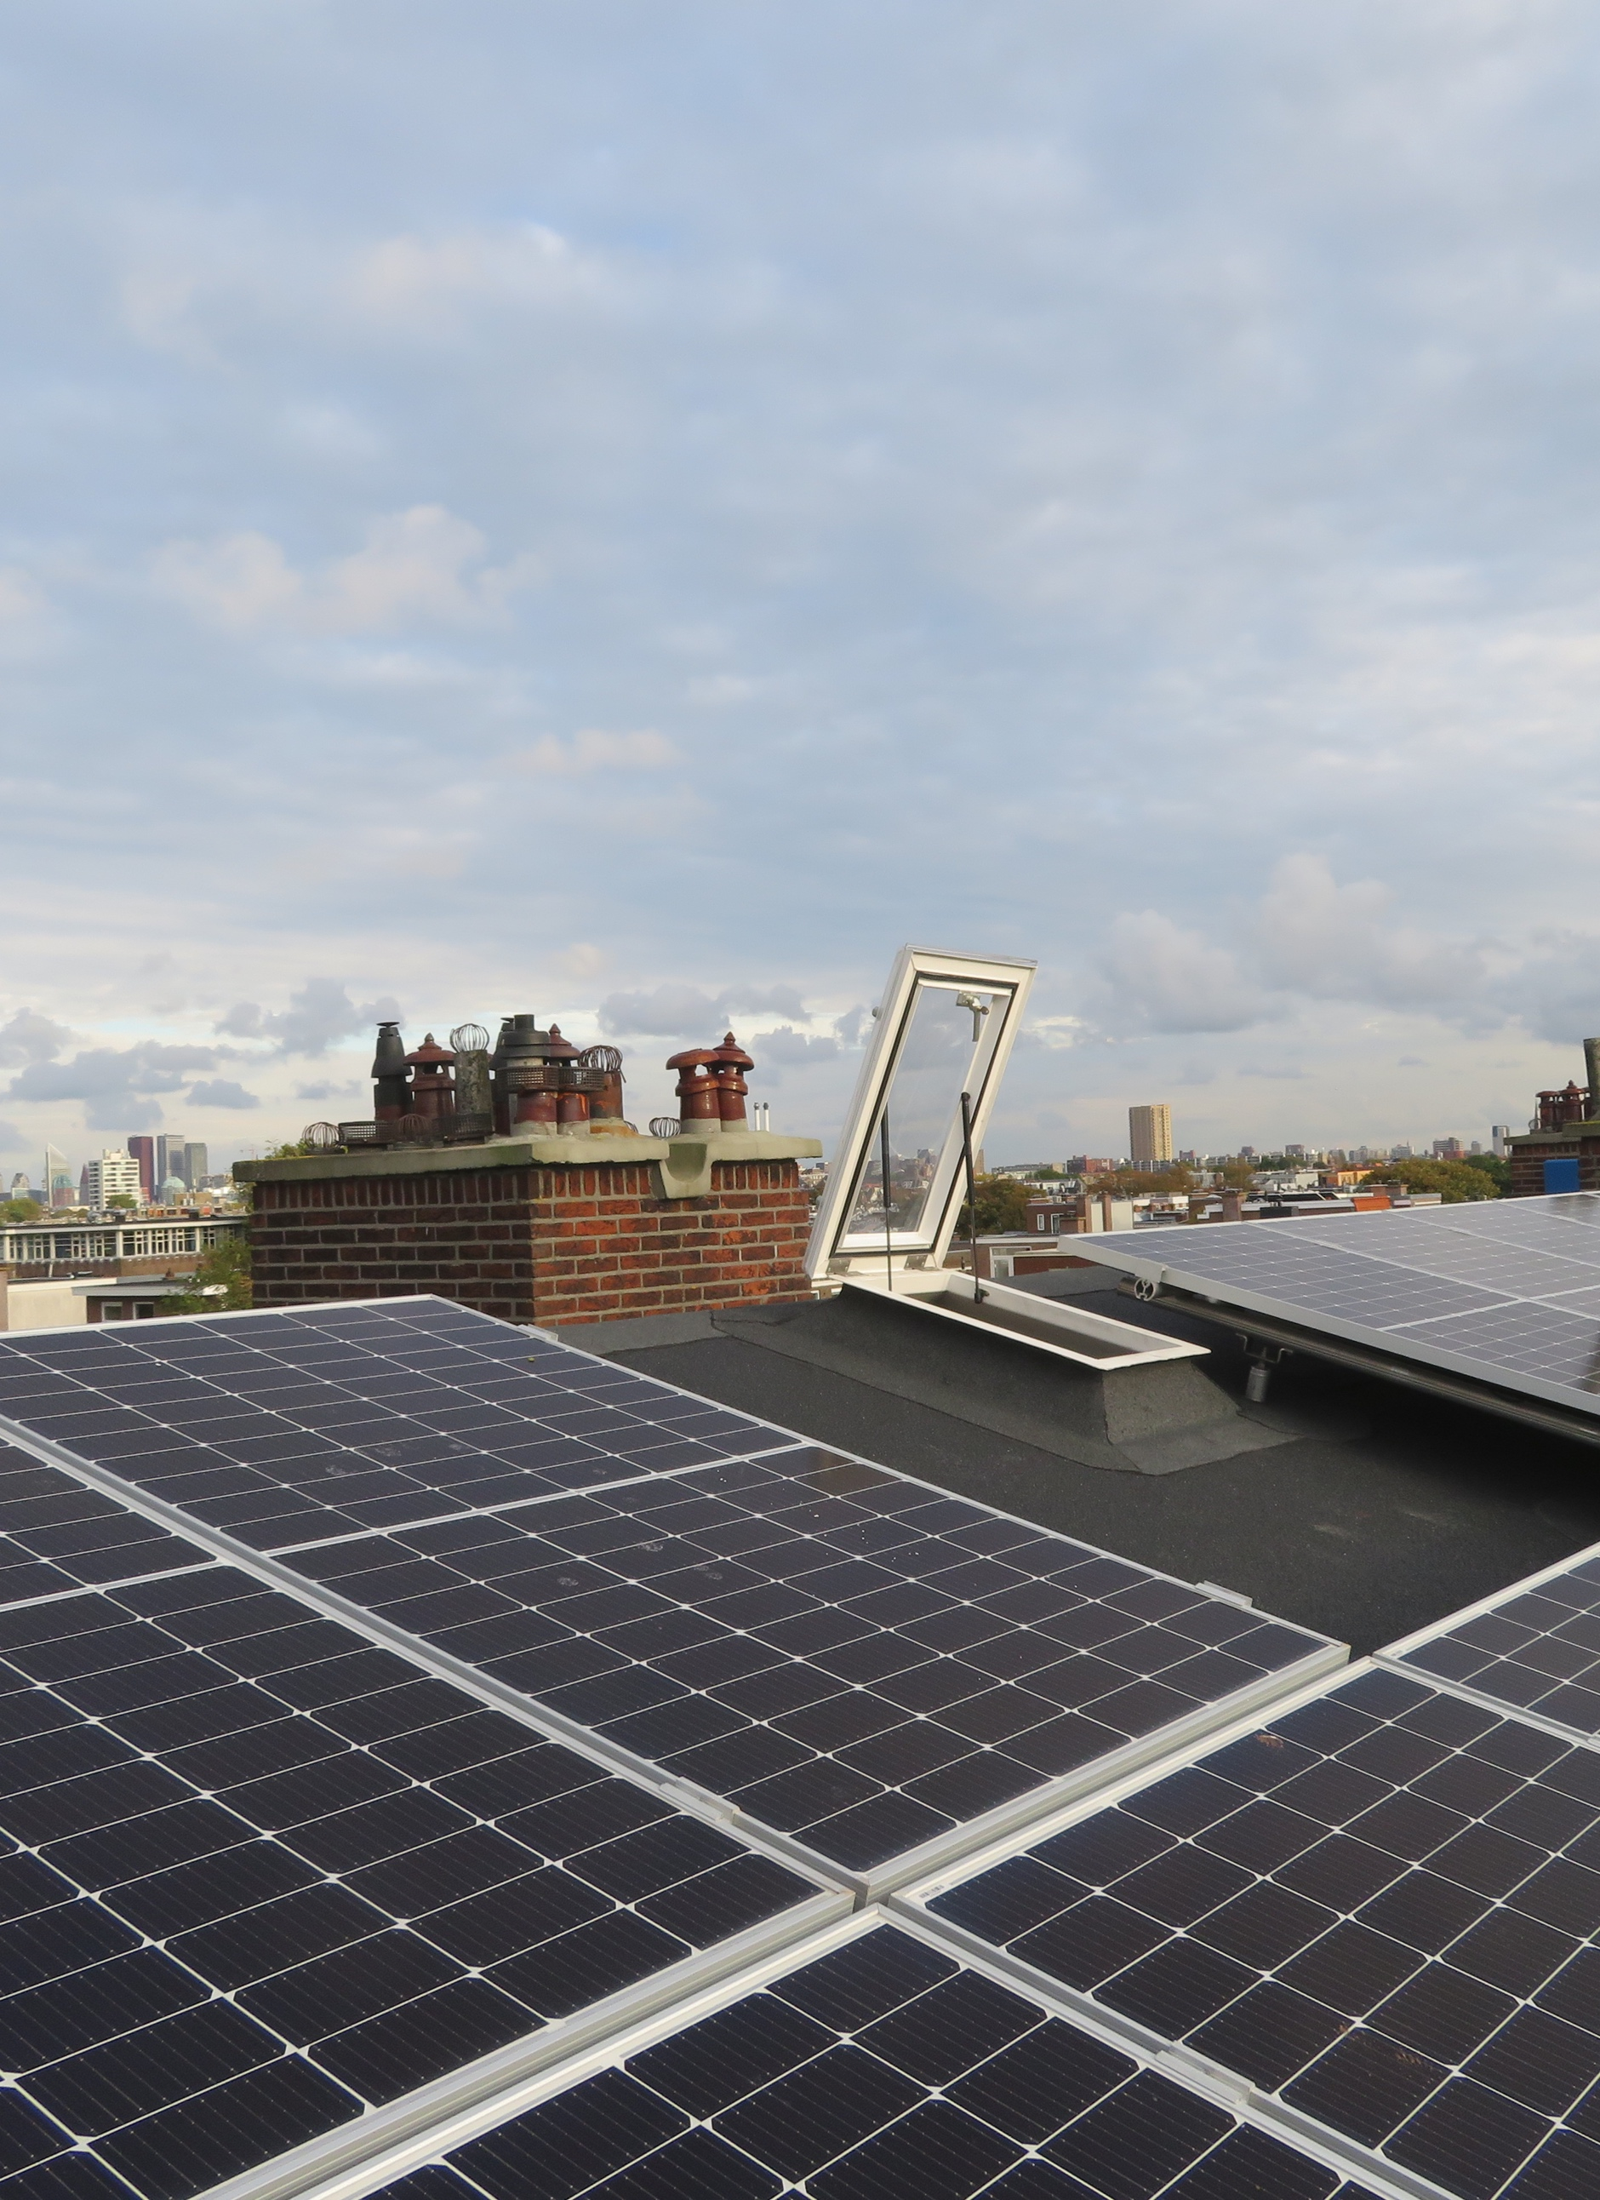
Doe mee met zonnepanelen op onze VvE [NAAM]
Notes:
ZO KAN JE HET LOGO AANPASSEN:
Klik op de afbeelding met de rechter muisknop
Kies "Afbeelding wijzigen"
Kies ”dit apparaat"
Zoek het logo wat je wilt plaatsen

Slide 2
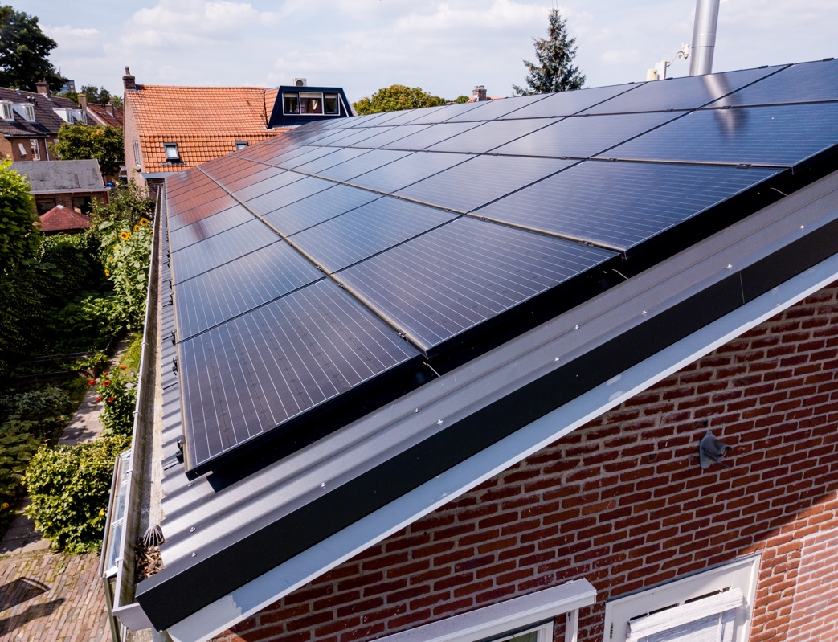
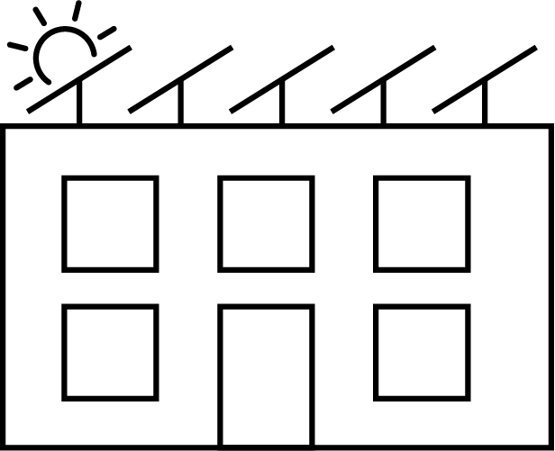
We zijn met z’n allen meer dan ooit bezig met het besparen van energie. De prijzen zijn immers enorm gestegen. Of misschien doe je het voor een gezonde aarde of voor de toekomst van de kinderen en kleinkinderen. Wat je reden ook is, we weten dat er wat moet gebeuren, en dit is het moment om door te pakken. En laten we dat vooral samen doen.
Samen als VvE kunnen we zonnepanelen installeren op ons dak. Dat is slim voor onze portemonnee én zo wekken we samen groene stroom op. Doe je met ons mee?
Samen zonnepanelen
Het dak van onze VvE is gezamenlijk eigendom van alle leden. Als individueel lid kun je er niks mee, maar als VvE mogen we ons dakoppervlak gebruiken voor gezamenlijke zonnepanelen.
Er is plek voor ongeveer [AANTAL] zonnepanelen. Die zouden per jaar ongeveer [AANTAL] kilowattuur (kWh) opleveren, vergelijkbaar met het stroomverbruik van zo’n [AANTAL] huishoudens. Als VvE levert ons dat een leuk bedrag op.
De opgewekte stroom komt niet direct bij onze VvE-leden uit het stopcontact, dat is technisch vaak niet mogelijk. Wel leveren we de opgewekte stroom terug aan het elektriciteitsnet. Dat brengt een mooie som geld in het laatje van de VvE, én we dragen ermee bij aan een groter aandeel groene stroom in Nederland.
Zonnepanelen op onze VvE

Slide 3
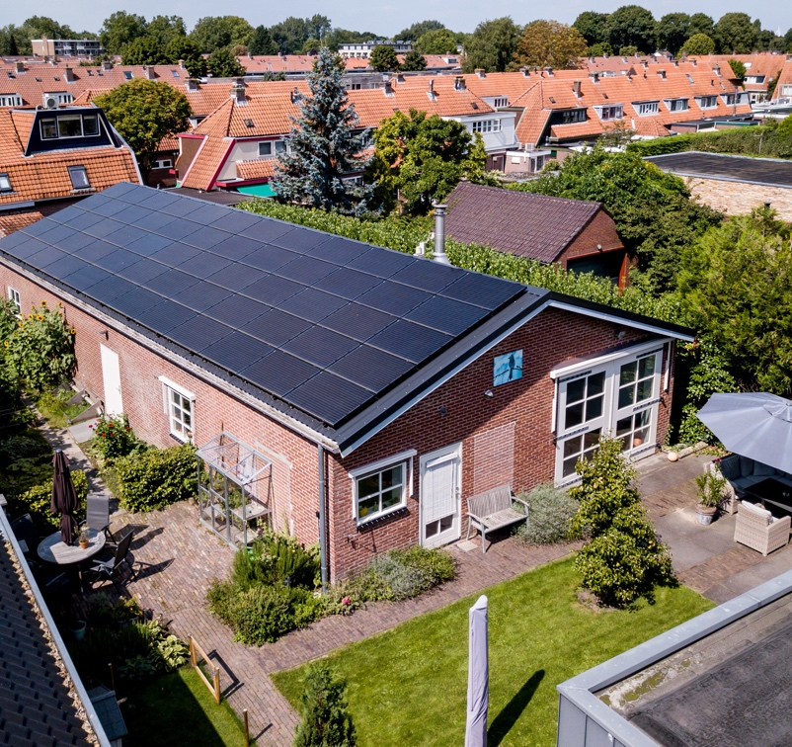
Hoeveel levert het op?
De precieze opbrengsten moeten we nog nauwkeurig berekenen. Onze inschatting is nu dat de zonnepanelen ons jaarlijks [AANTAL] euro opleveren. We kunnen daar verschillende dingen mee doen:
Het verdelen onder de leden.
Het in het reservefonds van de VvE stoppen en het gebouw er op termijn verder mee opknappen.
Het is aan de Algemene Ledenvergadering (ALV) om hierover te beslissen.
Wat komt erbij kijken?
Allereerst een vergadering met de VvE-leden. Samen besluiten we of we het zonnepanelenproject willen uitvoeren, hoe we het financieren en de opbrengsten verdelen.
Om het plan uit te kunnen voeren, is [TWEEDERDE MEERDERHEID OF ANDER AANTAL] van de stemmen nodig.
Vervolgstappen
Als er vóór gestemd wordt, zijn dit de belangrijkste vervolgstappen:
Onderzoek naar de dakconstructie, om te checken of die daadwerkelijk geschikt is voor zonnepanelen.
Dakisolatie, om meteen slim onderhoud mee te nemen.
Subsidie aanvragen.
Offertes opvragen bij installateurs.
Een duurzaamheidscommissie oprichten die het bestuur ondersteunt.
Zonnepanelen op onze VvE

Slide 4
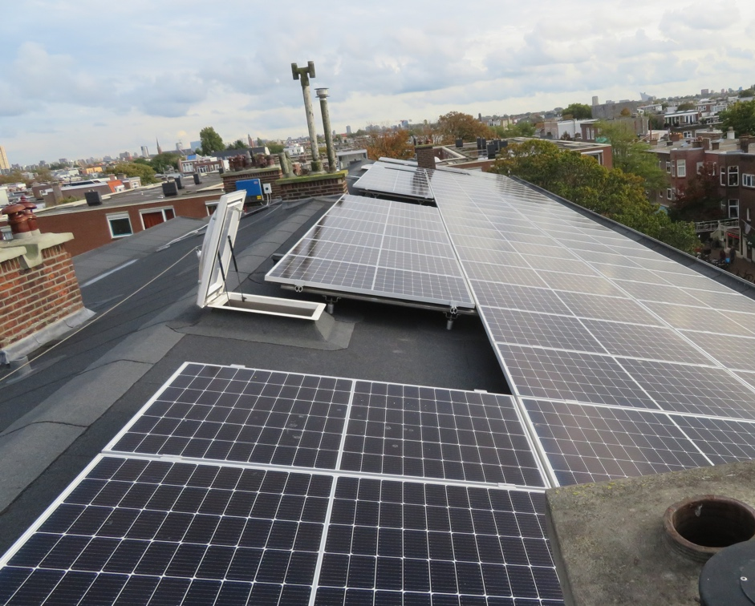
Wie doet wat?
Het bestuur is verantwoordelijk voor het opvragen van offertes, begeleiden van het onderzoek en aanvragen van subsidie.
[OPTIONEEL: [DE VvE-BEHEERDER/ENERGIECOACH/LOKALE ENERGIECOOPERATIE/GEMEENTE/INSTALLATEUR/DUURZAAMHEIDSCOMMISSIE] ondersteunt het bestuur hierbij.]
De ALV besluit over het project en bepaalt wat er met de opbrengsten gebeurt.
Wat zijn de kosten?
We hebben een investering nodig van ongeveer € [BEDRAG]. Dit komt neer op € [BEDRAG] per [ZONNEPANEEL/APPARTEMENT].
[OPTIONEEL: Deze investering is mogelijk door een [EENMALIGE BIJDRAGE VAN … EURO/EEN VERHOGING VAN DE MAANDELIJKSE BIJDRAGE VAN € BEDRAG /OPNAME VAN … EURO UIT HET RESERVEFONDS.] We vragen subsidie aan, waarmee ons project financieel ondersteund wordt.
Subsidie voor zonnepanelen van VvE’s
De Subsidieregeling Coöperatieve Energieopwekking (SCE) is een regeling van de Rijksoverheid waar VvE’s gebruik van kunnen maken. Hiermee ontvangt je als VvE 15 jaar lang een basisbedrag voor iedere kilowattuur (kWh) stroom die je opwekt.
Deze subsidie maakt het extra interessant voor onze VvE om zonnepanelen te plaatsen. Het zorgt ervoor dat we zekerheid hebben over onze investering en de opbrengsten.
[OPTIONELE DISCLAIMER voor VVE’s met een kleinverbruikersaansluting]: Een VvE ontvangt overigens alleen subsidie als ze de opgewekte stroom teruglevert aan het net. Wanneer we (een deel van) de zonnepanelen direct zouden aansluiten op de gemeenschappelijke ruimtes van de VvE, kunnen we voor die energie geen gebruik maken van de SCE.
In het kort
Op ons dak is plek voor [AANTAL] zonnepanelen.
In totaal wekken we daarmee [AANTAL] kWh per jaar op, vergelijkbaar met het stroomverbruik van [AANTAL] huishoudens.
Per teruggeleverde kWh ontvangen we ongeveer € [BEDRAG].
Op jaarbasis ontvangen we naar verwachting € [BEDRAG].

